Slide 1
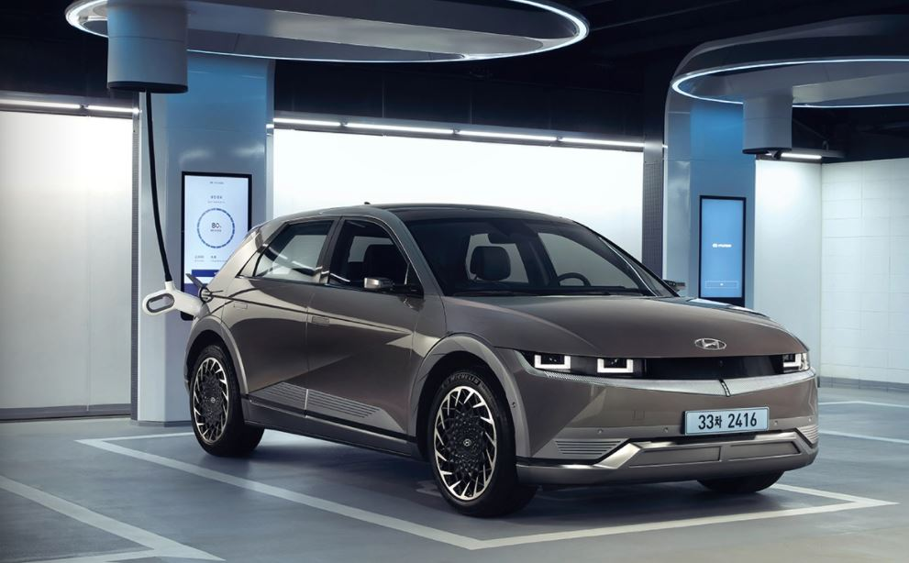
2021 빛가람 에너지벨리 소프트웨어작품 경진대회
어디든 전기차 충전 어댑터
조선대학교 컴퓨터공학과
IOthing
유영학, 최준혁, 손영준, 홍민희

Slide 2

목차
1.목차
2. 개요
2.1 작품명
2.2 작품제작 목적 및 배경
2.3 작품개요
2.4 수행목표
3. 작품 설명
3.1 작품제작 핵심기술
3.2 시스템 구성도
3.3 시스템 기능
3.4 개발환경

Slide 3
목차
4.소프트웨어 설명
4.1 프로그램 구조 및 파일 구성도
4.2 프로그램 구조 상세 설명
5. 기대효과 및 활용방안
5.1 기대효과
5.2 활용방안
6. 팀원 소개
7. 일정

Slide 4
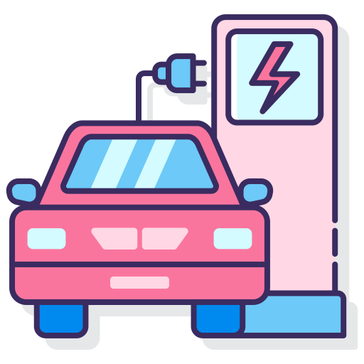
어디든 전기차 충전 어댑터
2. 개요

Slide 5
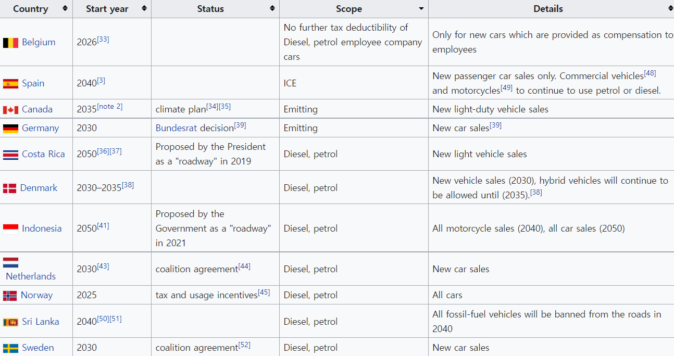
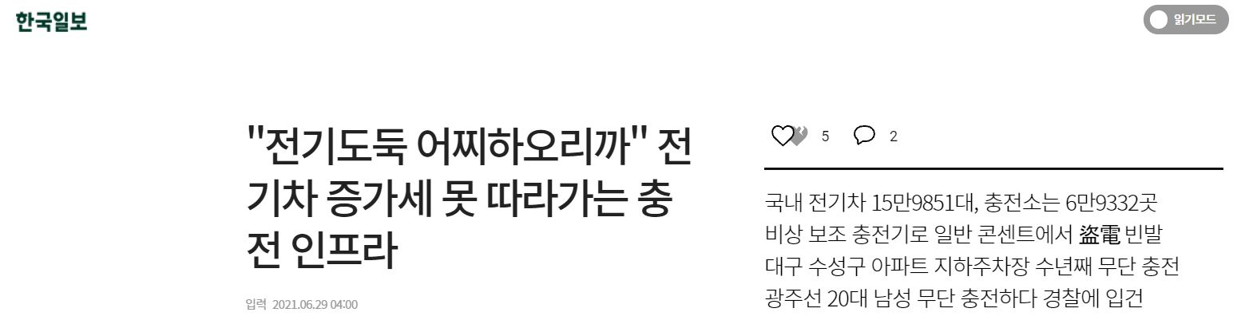
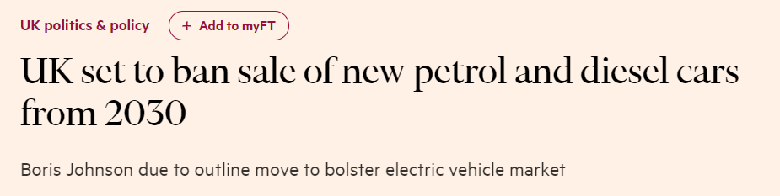
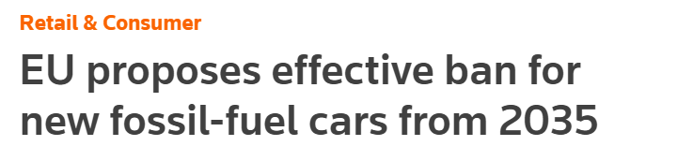
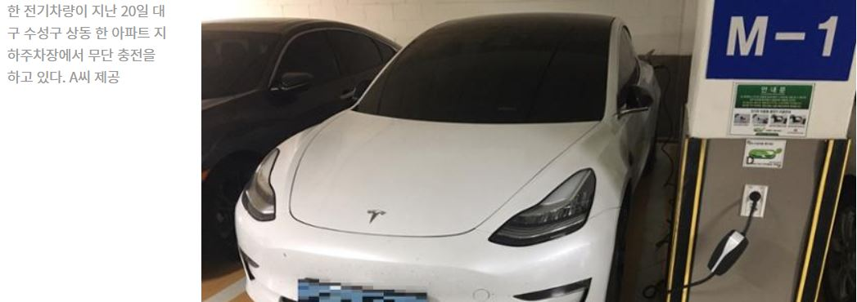
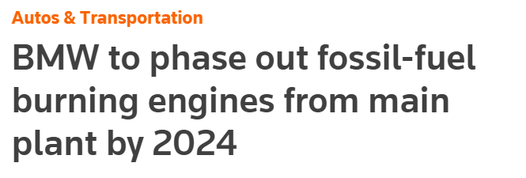
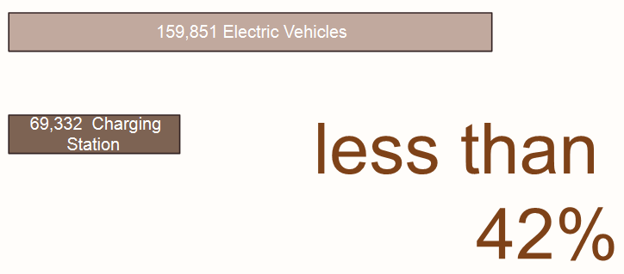
2. 3 작품 개요
전기차 충전 어댑터를 220V 단자에 간단하게 부착함으로써 언제 어디서나 쉽고 간편하게 전기차 충전소를 구축할 수 있고, 전력차단기능을 탑재하여 도전( 盜電 ) 행위를 방지한다. 앱을 통해 전력사용량 측정과 충전량 확인 및 알람과 같은 기능을 사용할 수 있다. NFC 결제 시스템을 탑재하여 전기 제공자와 사용자 사이의 공정한 거래가 가능하도록 도와준다.

Slide 6
2. 4 수행 목표
1. 충전공간의 효율화
3. 전기 도난 방지 전원 제어
2. 설치방법의 간편화
4. 사용자 접근성 향상
6. 결제 간편화
5. 전력사용의 투명성

Slide 7
어디든 전기차 충전 어댑터
3. 작품 설명

Slide 8
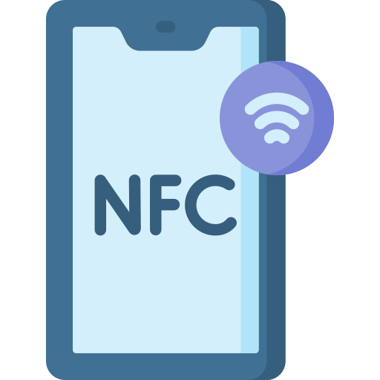

3. 1 작품 제작 핵심기술
- NFC
NFC카드와 NFC 센서를 통한 결제 시스템
- 전력측정
220V 단자에서 출력되는 전기를 측정하여 전력 사용량을 계산, 측정된 전기량은 결제에 필요한 데이터로 사용

Slide 9














3. 2 시스템 구성도
회원가입
번호판 입력으로 간편 가입을 통해 서비스를 사용할 수 있습니다.
현재 충전량 표시
전력 측정 센서로 얻은 정보를 통해 현재까지
공급받은 전력량을 확인할 수 있습니다.
NFC 리더
스마트폰에 내장되어 있는 NFC기능을 활용하거나 NFC카드와의 접촉으로 사용자의 포인트로 간편 결제가 진행됩니다.
사용자
충전소 맵
서버와 연동되어 있는 어댑터의 위치를 지도 서비스를 통해 확인할 수 있습니다.
고장 신고
고장 확인 시 관리자의 빠른 조치가 이뤄질 수 있도록 고장 신고를 할 수 있습니다.
어디든 전기차 어댑터
DB
사용자 및 관리자 데이터를 서버에 저장하여 관리합니다.
전력차단 회로
허가되지 않은 사용자가 전기를 사용하지 못하도록 아두이노로 제어되는 전력 차단회로가 작동하게 됩니다.
전력 관리
충전기 관리자는 전력 공급을 앱을 통해서 통제할 수 있습니다.
전력사용량 측정
전력 측정 센서를 통해 현재 출력되는 전력량을 계산합니다.
관리자
전력사용량, 수입 확인
데이터베이스에 입력된 정보를 통해 현재까지 공급한 전력 사용량과 수입액을 확인할 수 있습니다.
고장 알림
비정상적인 접근이 감지되거나 사용자가 신고한 정보를 확인하여 신속한 대처가 가능하게 합니다.

Slide 10


3. 3 시스템 기능
어디든 전기차 충전 어댑터의 기능
어플리케이션에서 제공하는 기능
전력 사용량 측정 기능
번호판 입력을 통한
간편 사용 시스템
전력 차단 기능
2. 사용 가능한 충전소 위치 표시 기능
사용료 결제를 위한 NFC 결제 기능
현재 충전량 표시 기능
사용방법 및 관리를 위한
QR코드 표시기능
목표 충전량 알람 기능

Slide 11

3. 3 시스템 기능
충전기 소유자 전용 기능
총 전력사용량 및 수입확인 기능
2. 전력 차단 기능
임의 분해 감지 및 기능고장 알림 기능

Slide 12
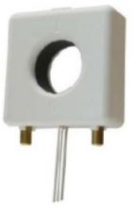
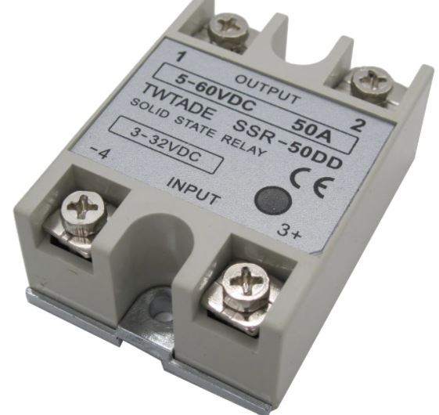
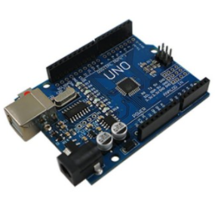
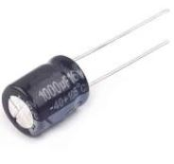
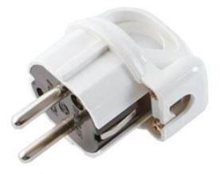
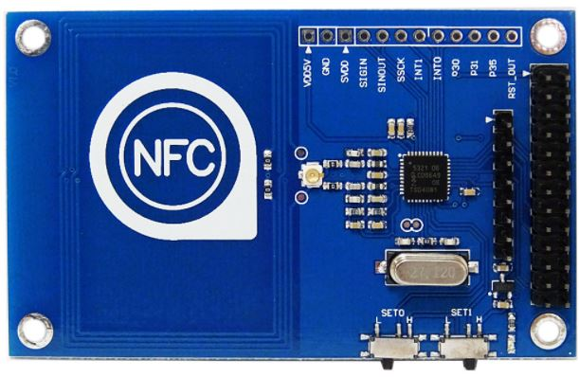
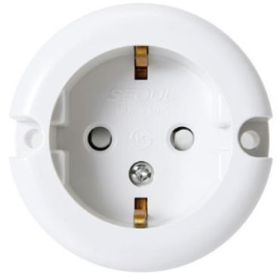
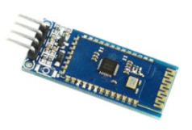
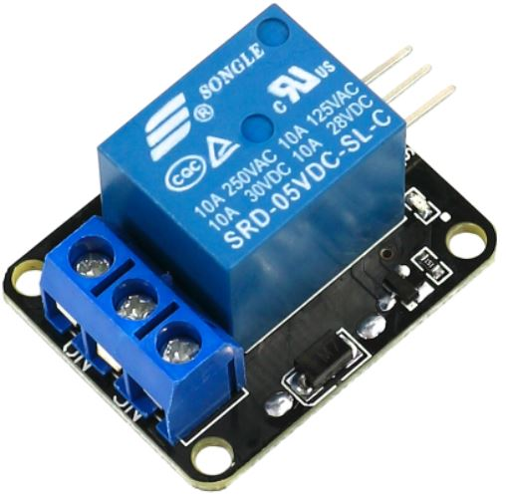
3. 4 개발환경
- 하드웨어 개발 환경

Slide 13
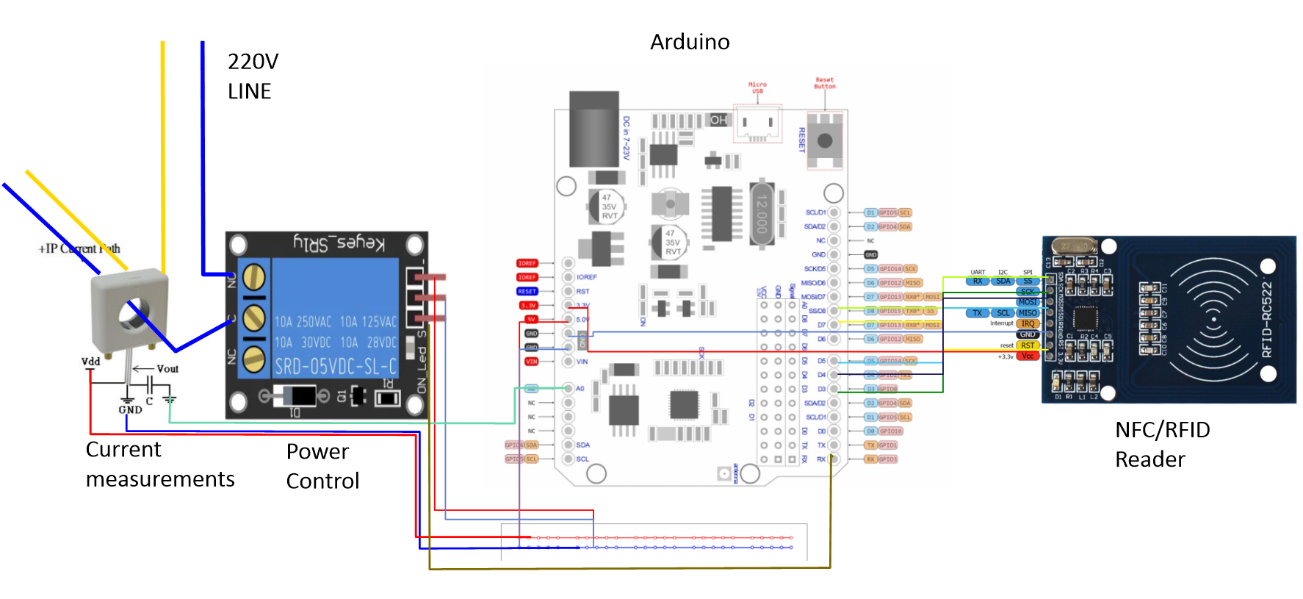
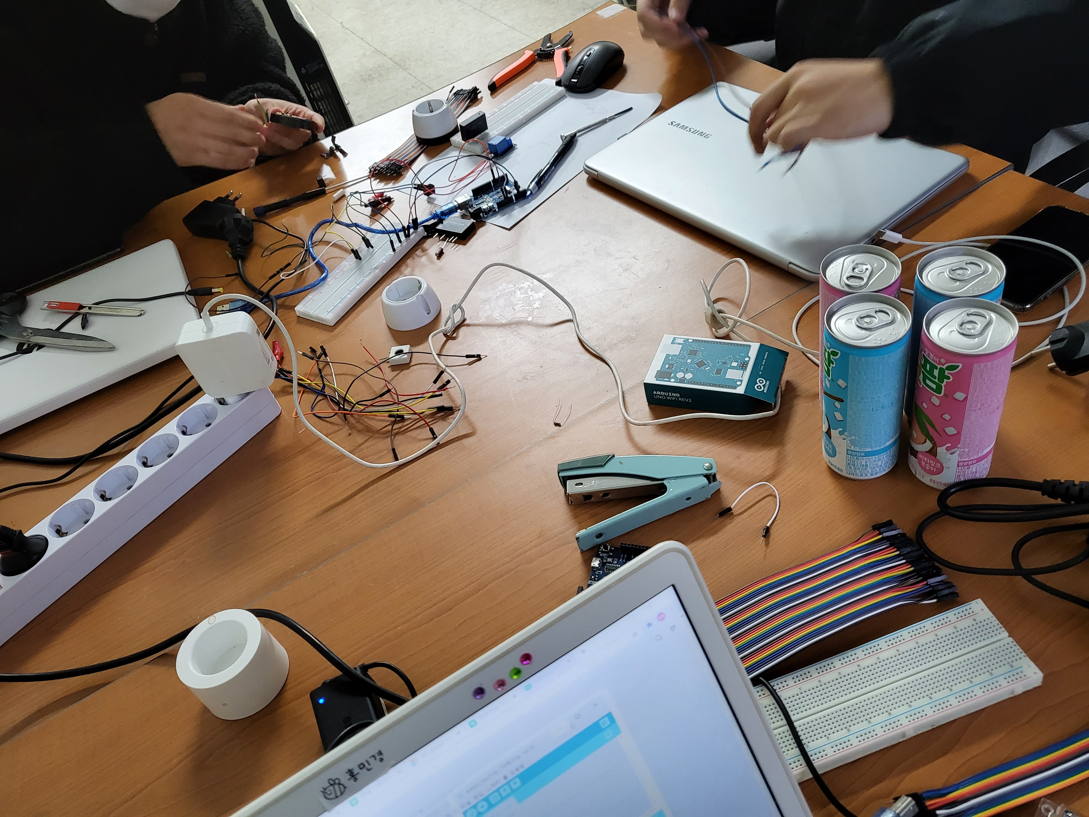
3. 4 하드웨어 개발
- 내부 회로 설계, 제작
아두이노 회로도
회로 제작

Slide 14
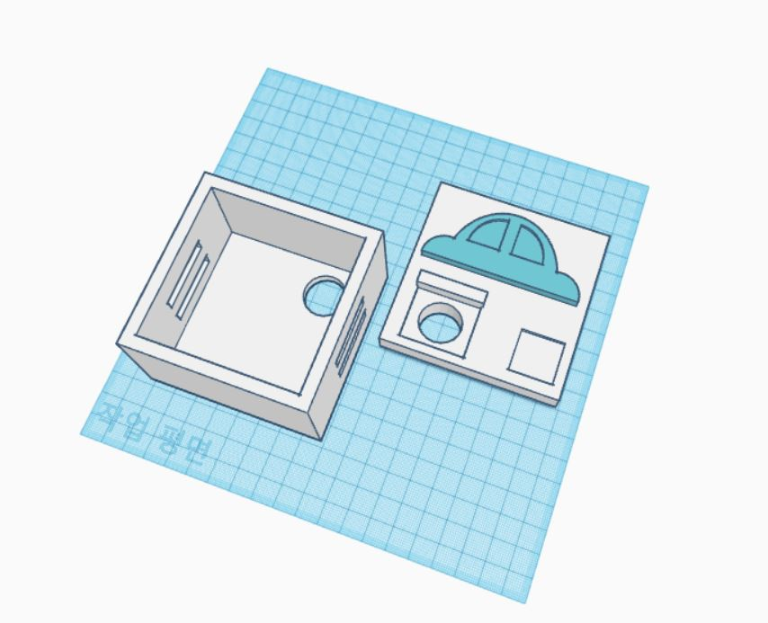

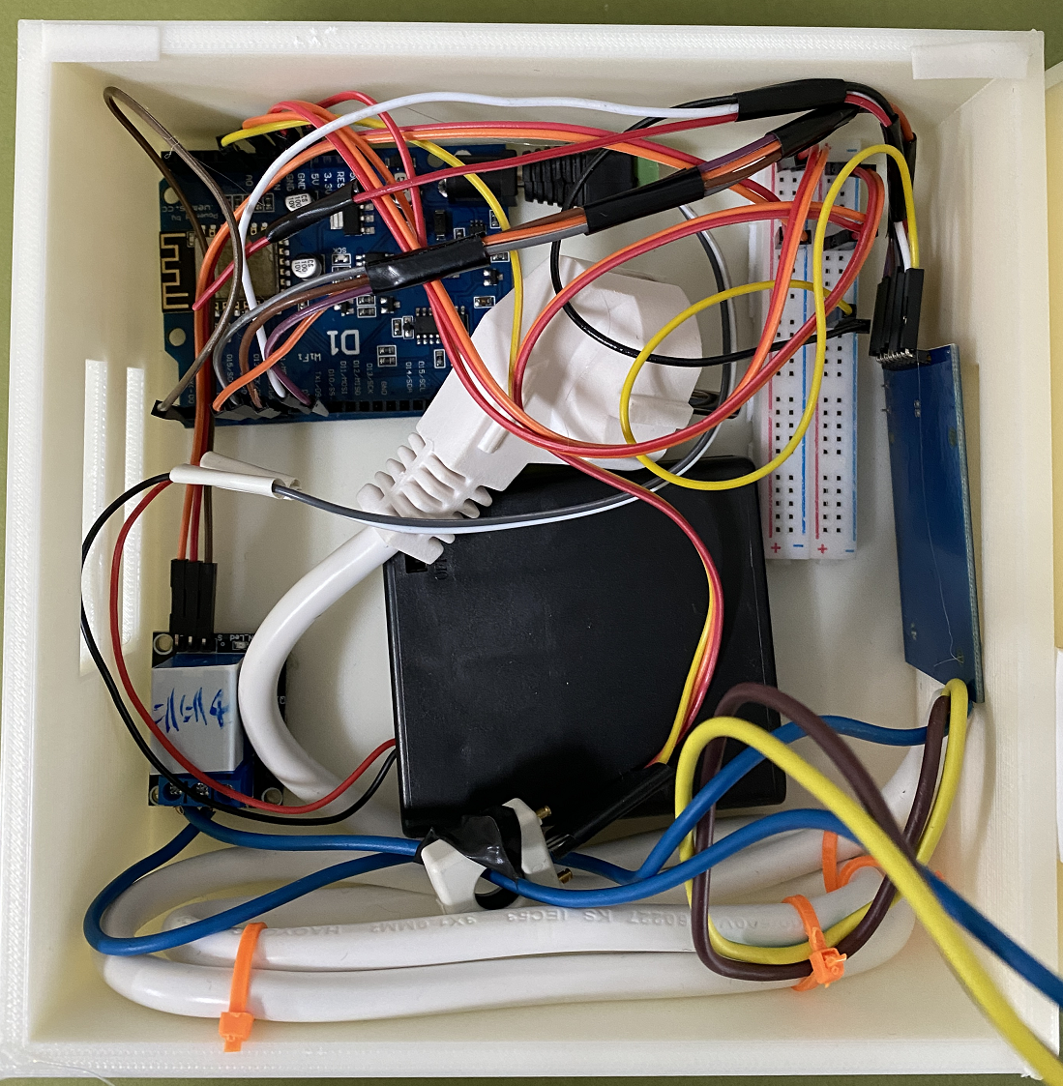
3. 4 하드웨어 개발
- 하드웨어 설계, 제작
3D 디자인
3D 프린팅
내부 배선 작업

Slide 15





3. 4 개발환경
- 소프트웨어 개발 환경

Slide 16
어디든 전기차 충전 어댑터
4. 소프트웨어 설명

Slide 17
4. 1 프로그램 구조 및 파일 구성도
Client
- License Plate
- Charging
- Fee
- cash
- Phone Number
Manager
- Adapter Number
- Count Electricity
- Income
NFC Read
Power Control
Power Mesurement
Join Membership
Charging Control
Map
Payment
Usage History
- Adapter Number
- License Plate
- Fee
- Deposit
Report Problem
- Adapter Number
- Problem

Slide 18
4. 2 프로그램 구조 상세 설명
- 아두이노
전류 계산 알고리즘
Edata = (double)analogRead(E)
Volt_E = Edata/1023*5
Current_E = (Volt_E - 2.5) / 0.525
Power_E = (int) (220*Current_E)
NFC Read
Power Control
Power Mesurement

Slide 19
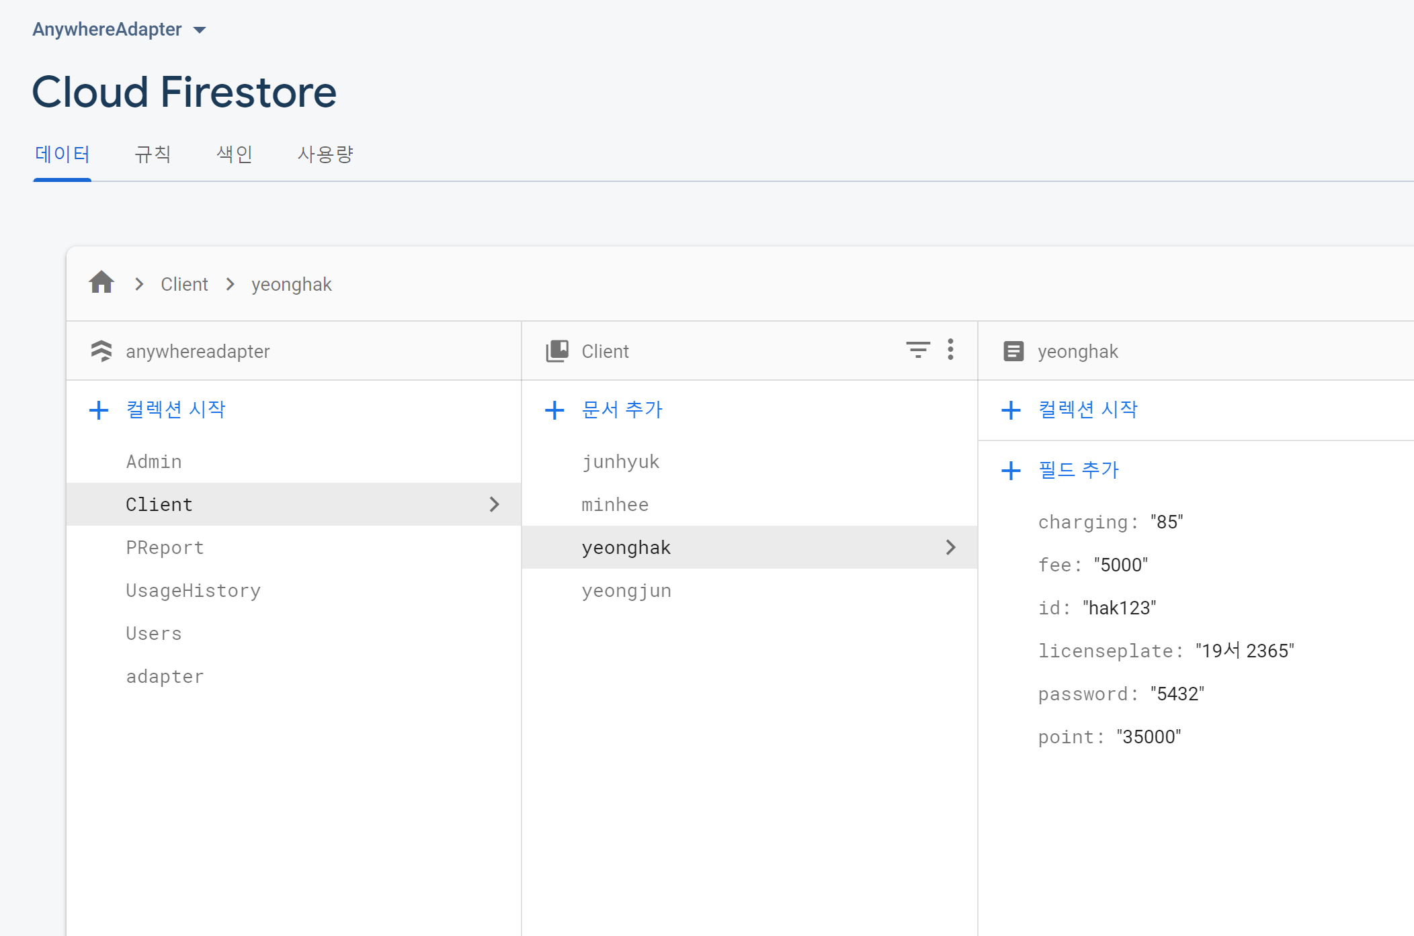
4. 2 프로그램 구조 상세 설명
-데이터베이스
Client
- Id
- Password
- License Plate
- Charging
- Point
- fee
- Phone Number
Manager
- Adapter Number
- Count Electricity
- Income
Usage History
- Adapter Number
- License Plate
- Fee
- Deposit
Report Problem
- Adapter Number
- Problem

Slide 20

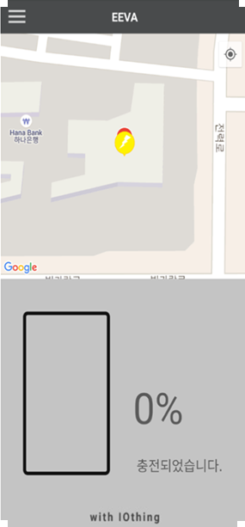
4. 2 프로그램 구조 상세 설명
- 애플리케이션
Join Membership
Charging Control
Map
Payment

Slide 21
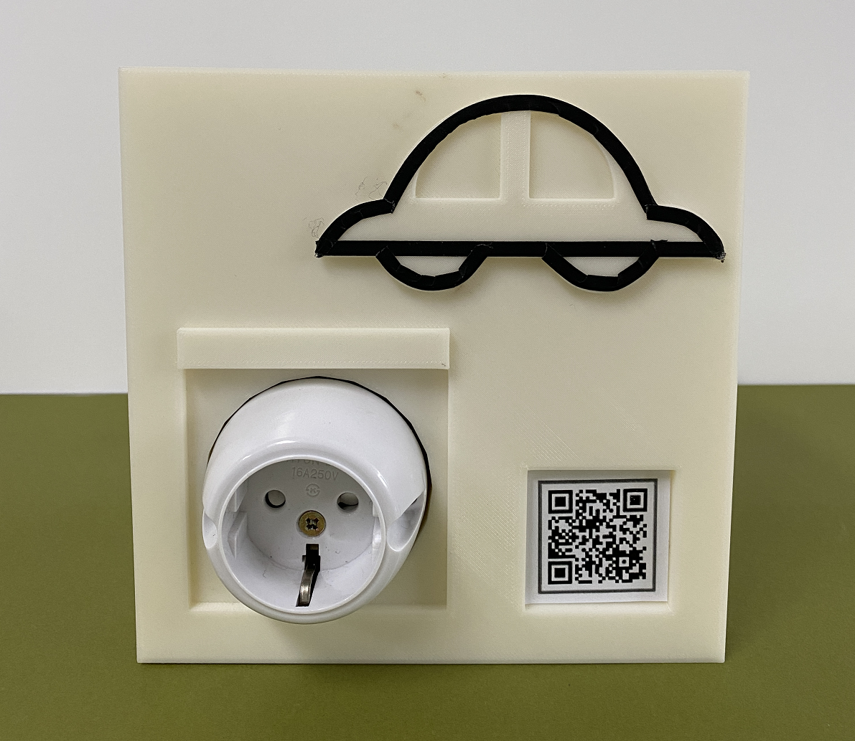
2. 3 작품
제품 완성 모습

Slide 22
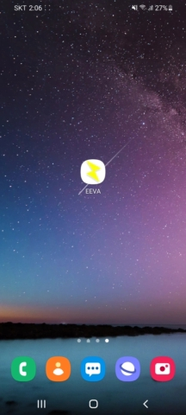
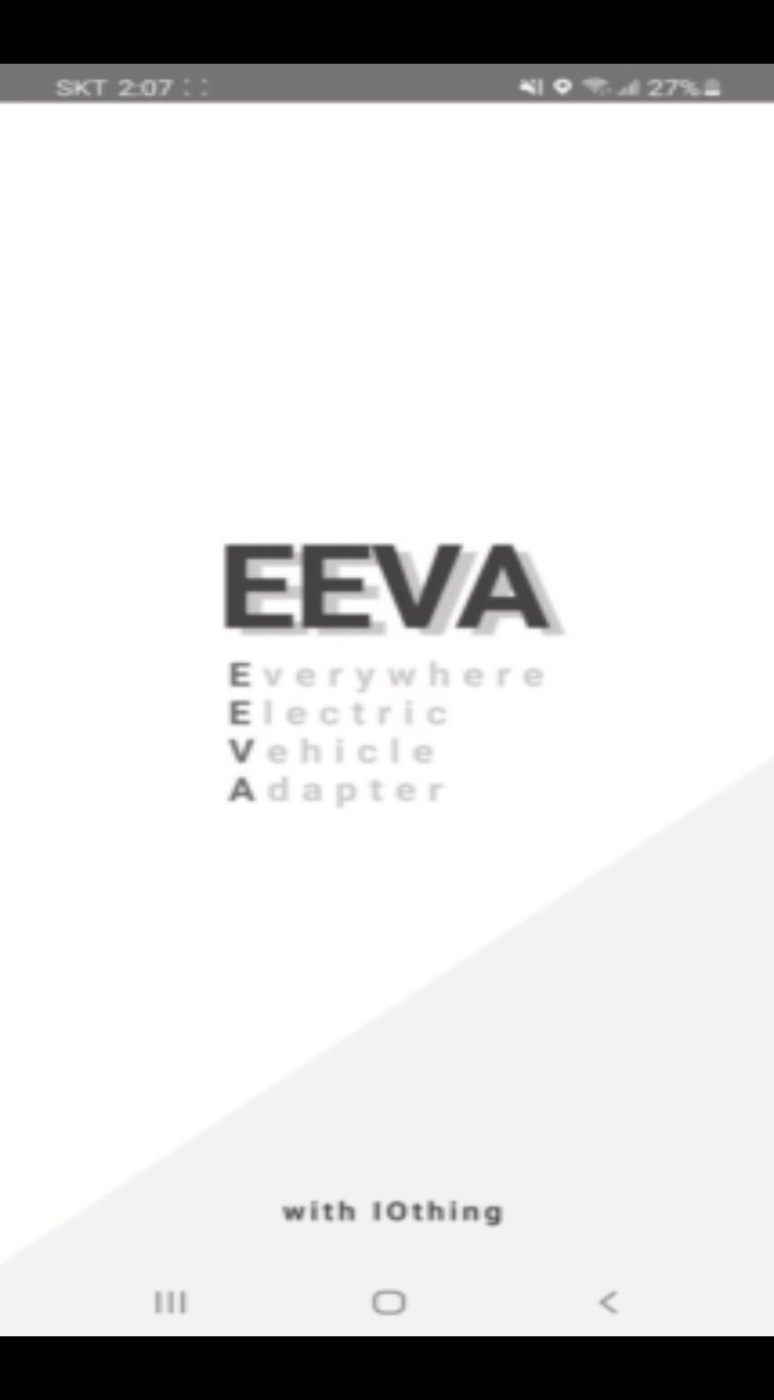
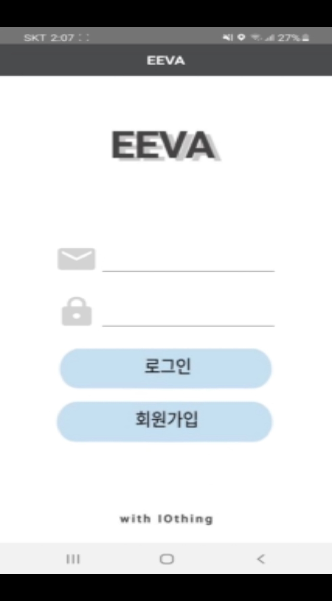
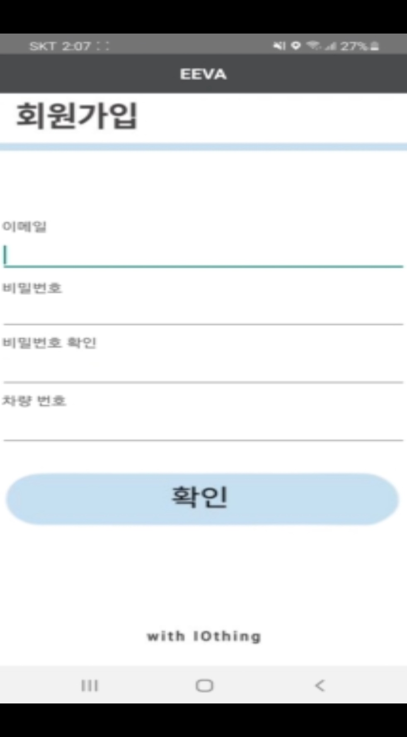
4. 2 프로그램 구조 상세 설명
- 애플리케이션
1. 어플 아이콘
2. 어플 시작 화면
3. 로그인 페이지
4. 회원가입 화면

Slide 23
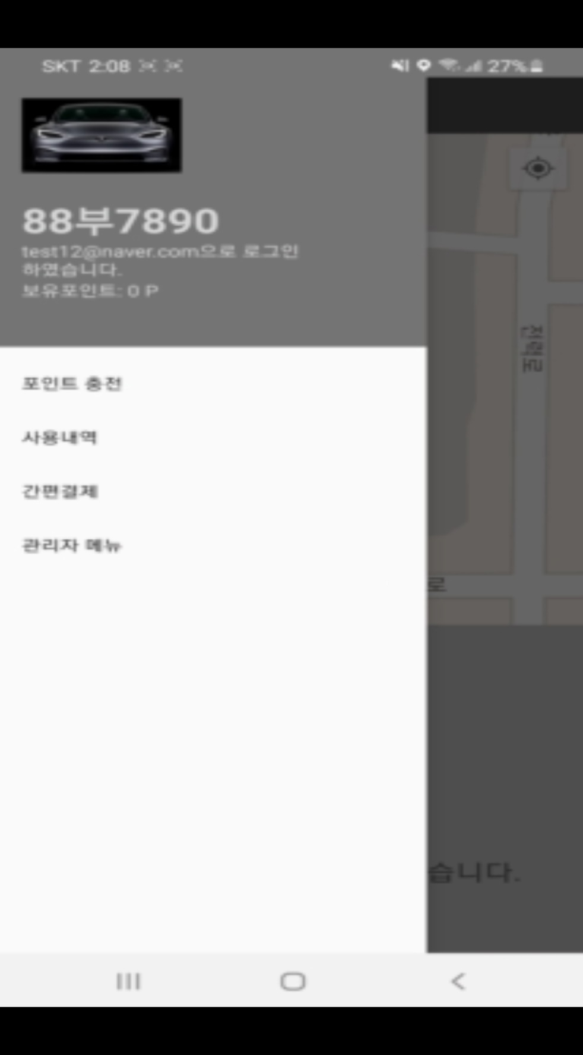
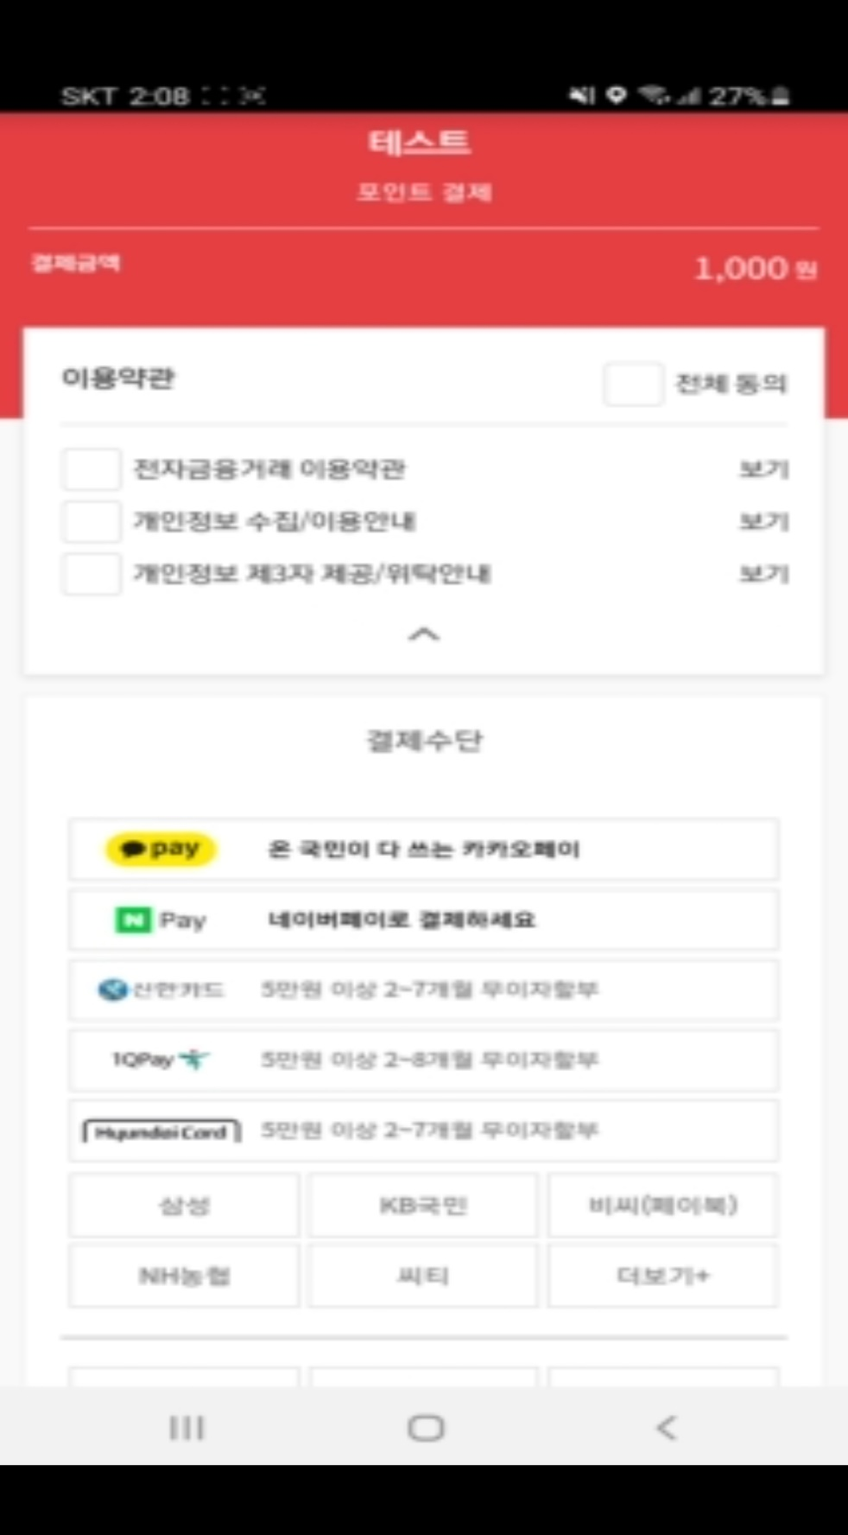
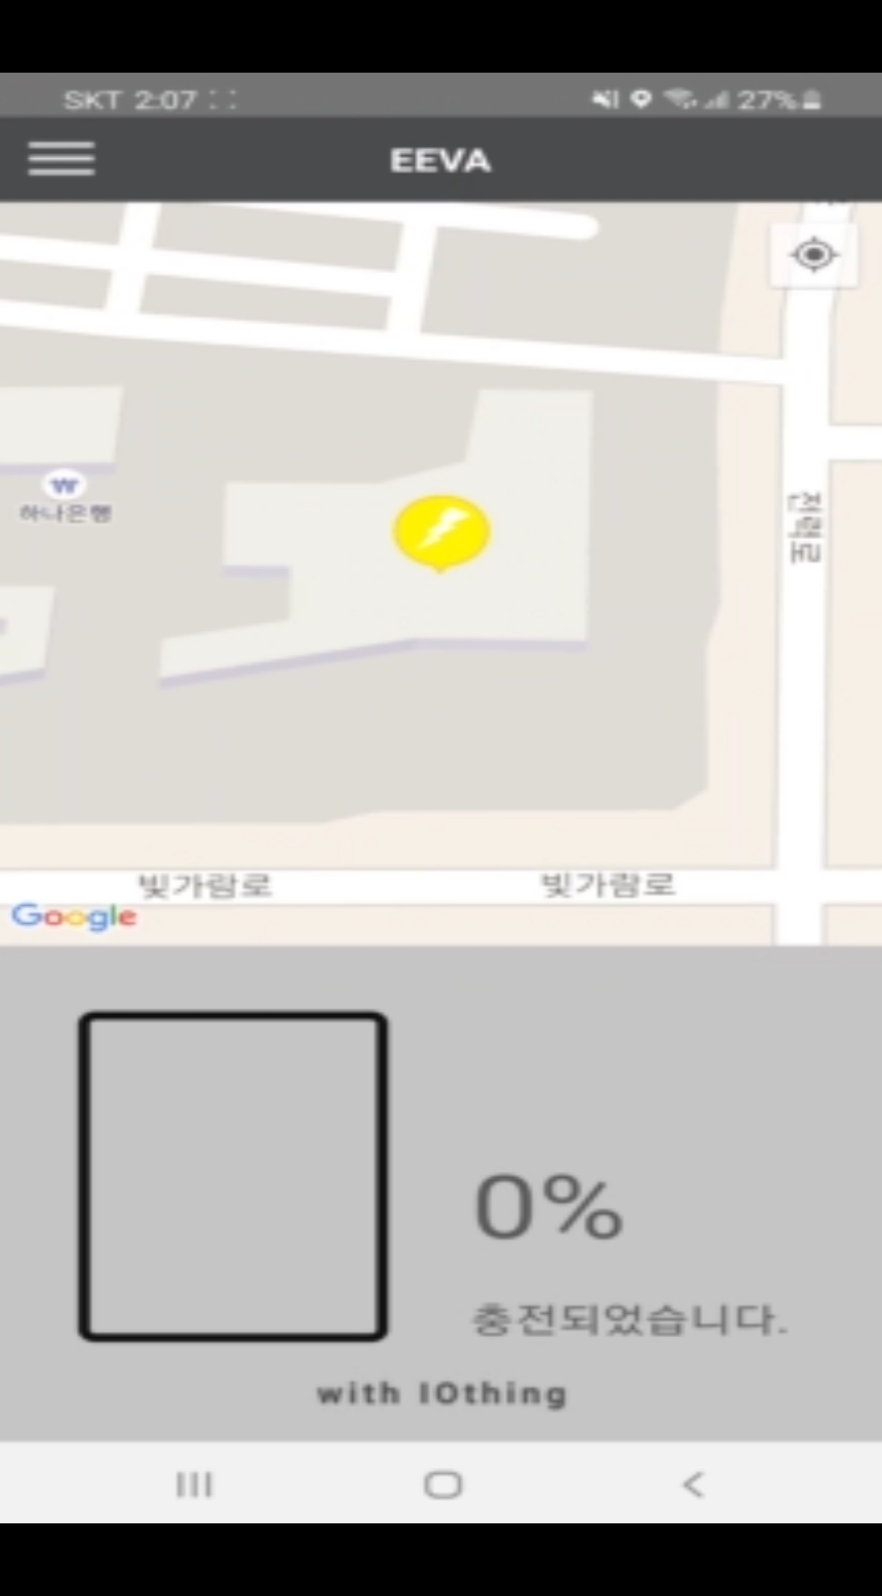
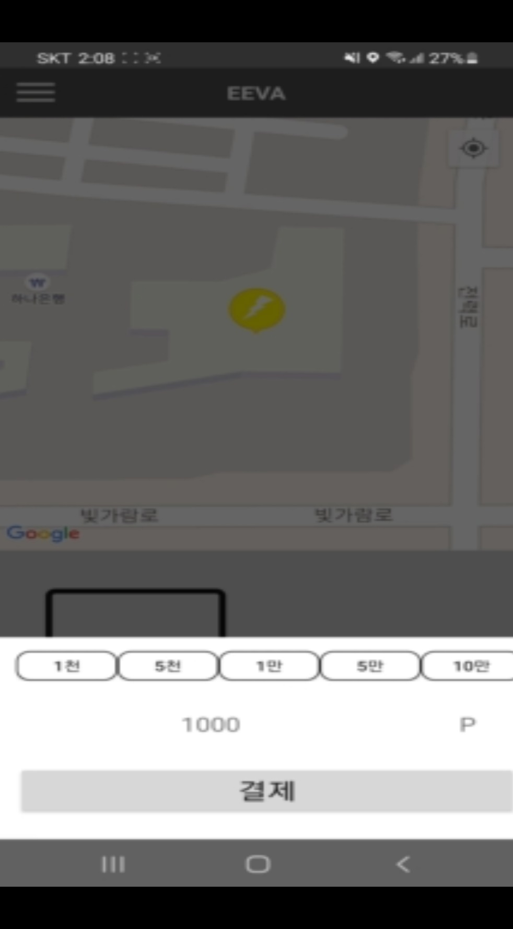
4. 2 프로그램 구조 상세 설명
- 애플리케이션
5. 메인 화면
6. 좌측 상단 메뉴바 클릭 화면
7. 포인트 충전 메뉴
8 결제 화면

Slide 24
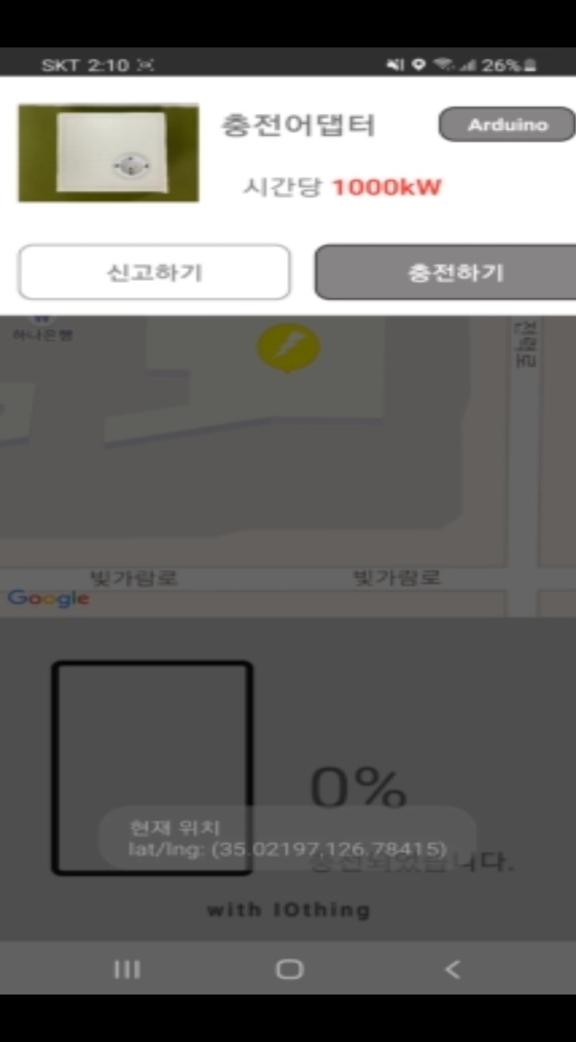
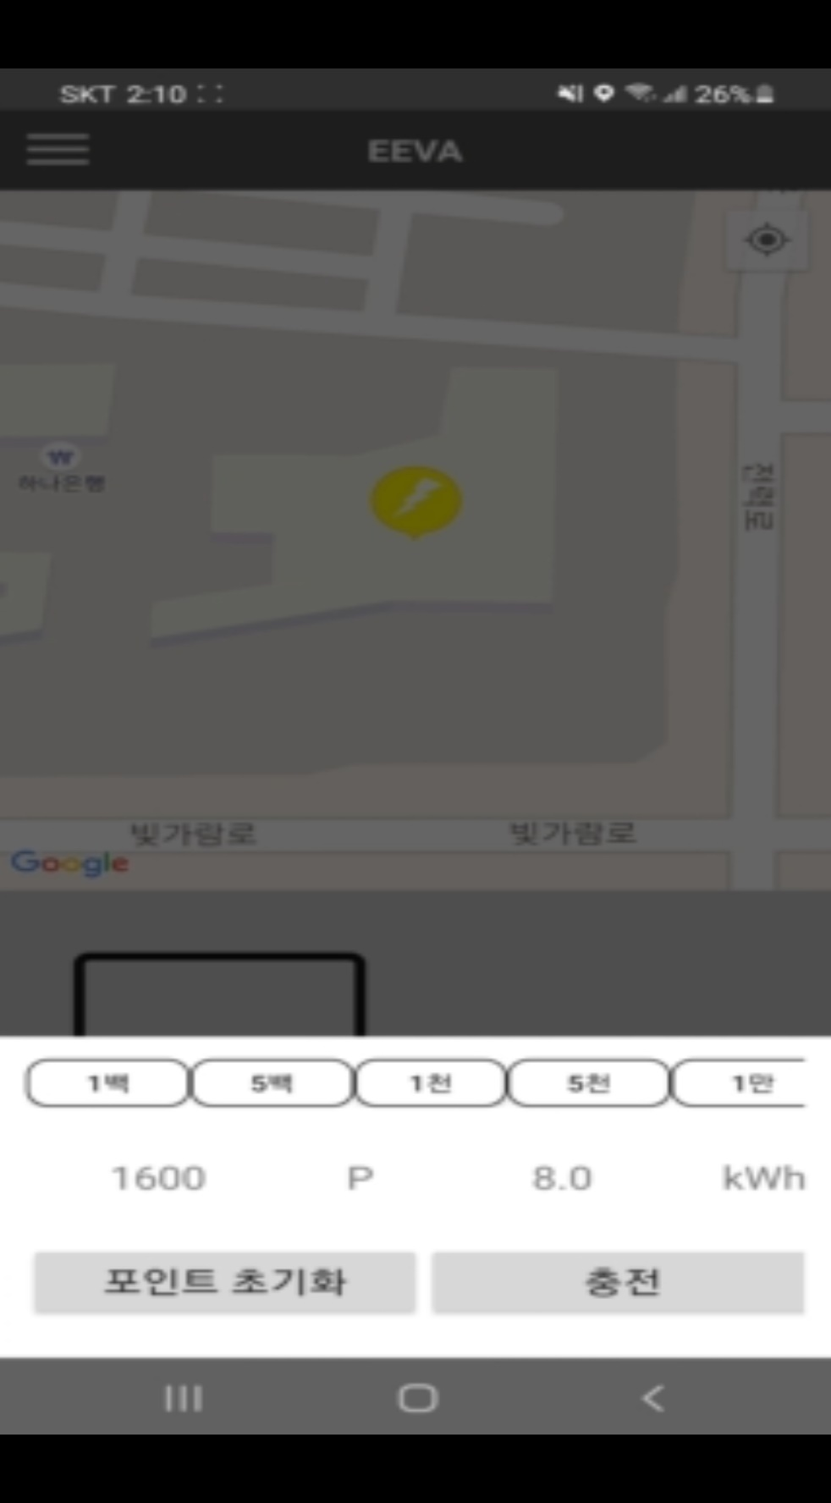
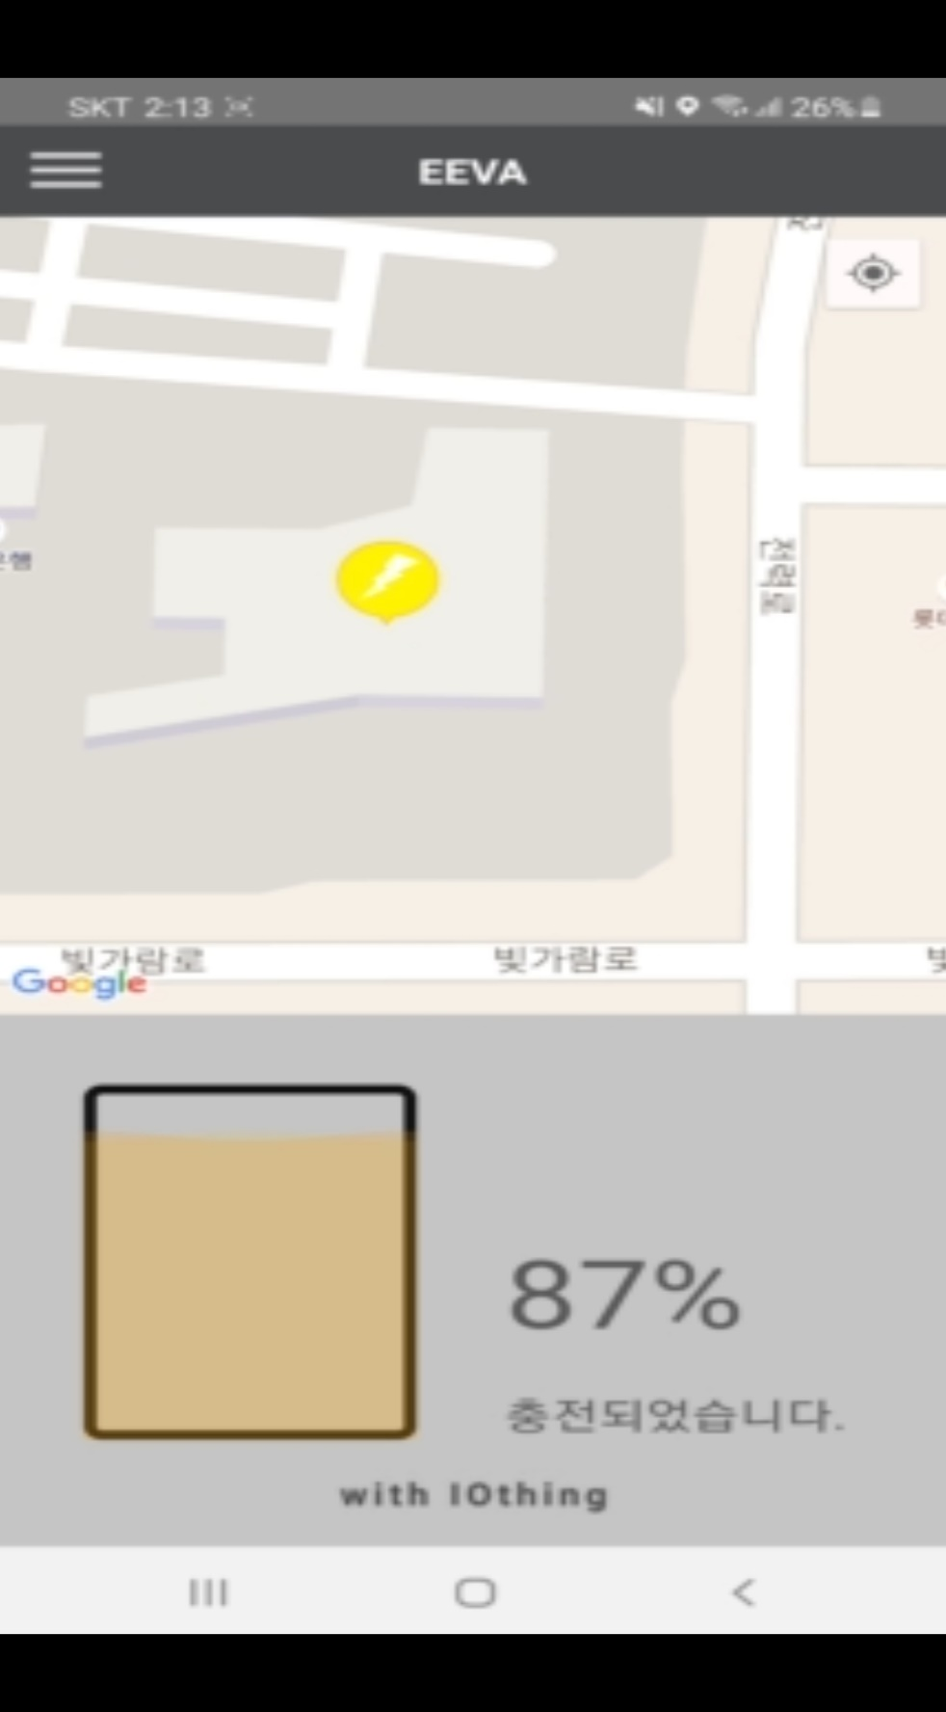
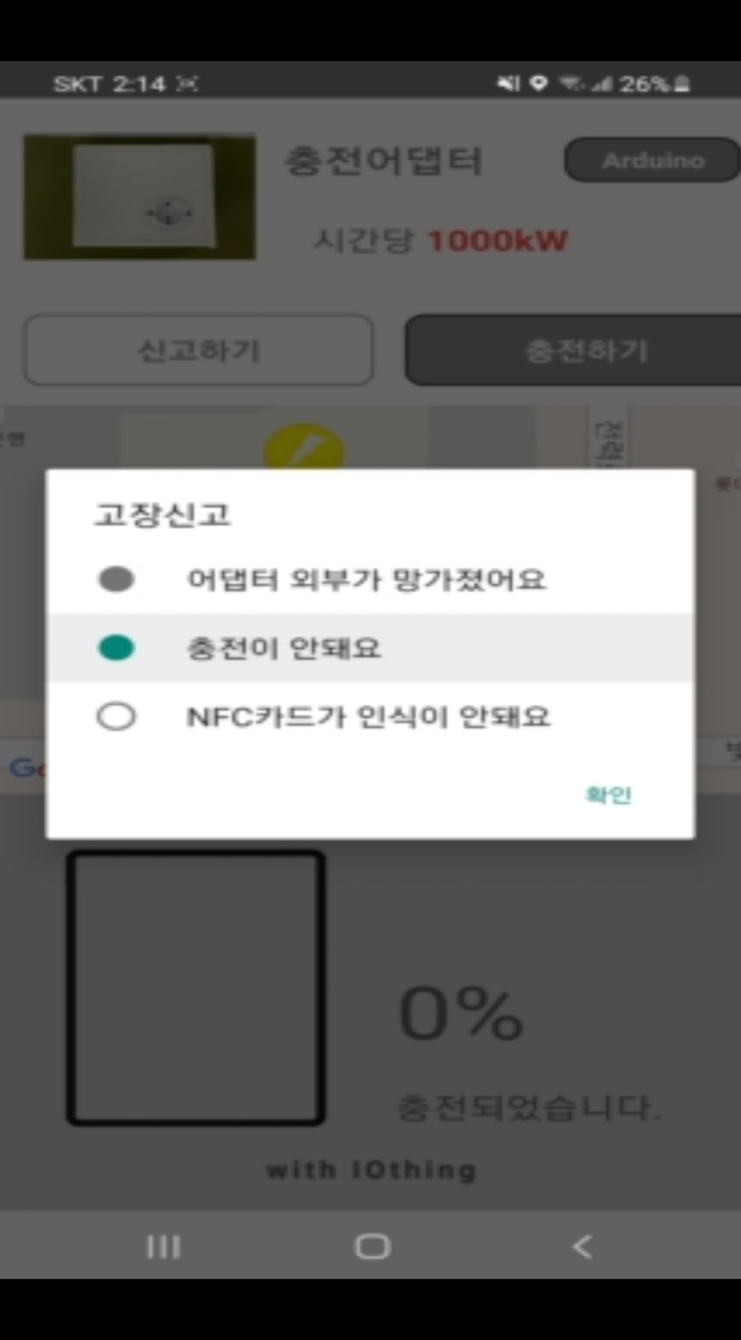
4. 2 프로그램 구조 상세 설명
- 애플리케이션
9. 충전기 클릭 화면
10 . 사용 포인트 설정 후 충전 화면
11. 충전화면
12 신고하기 화면

Slide 25
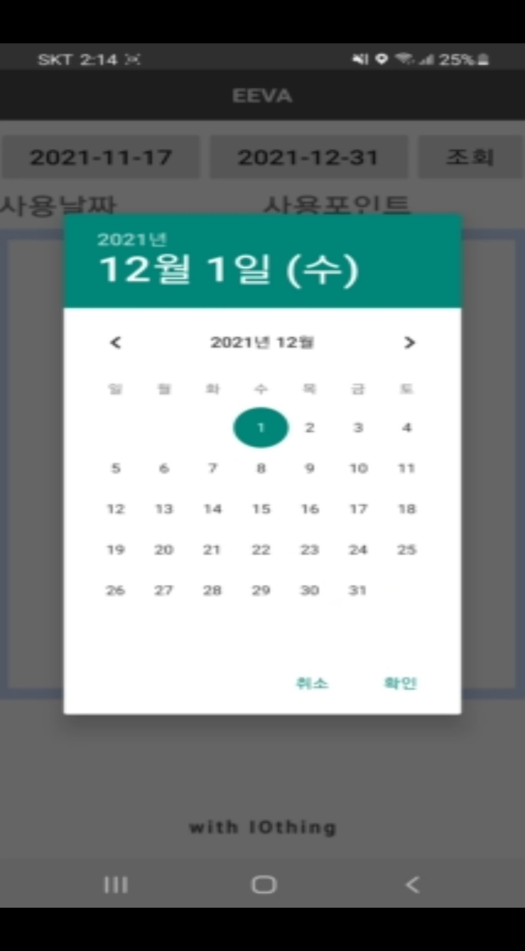
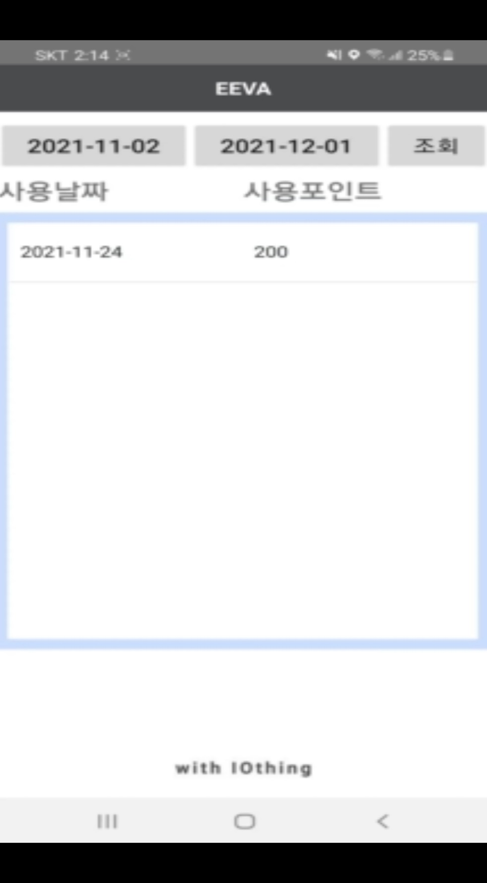
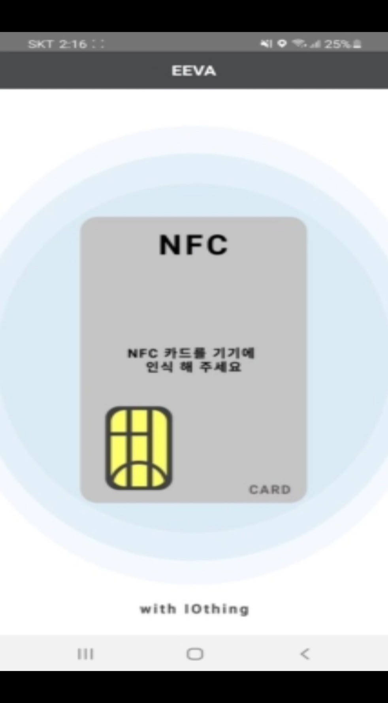
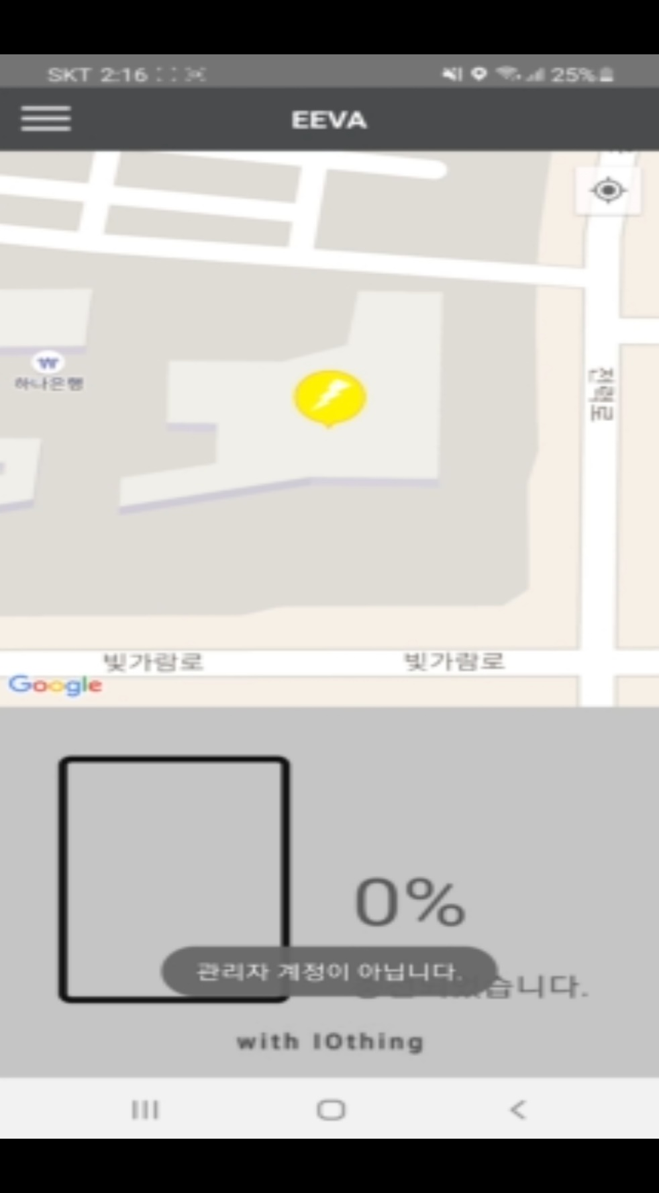
4. 2 프로그램 구조 상세 설명
- 애플리케이션
13. 사용내역 메뉴의 날짜 설정 화면
14 . 사용 내역 조회 화면
15. NFC 카드 등록 화면
16 관리자 아닐 경우 관리자메뉴 클릭 화면

Slide 26
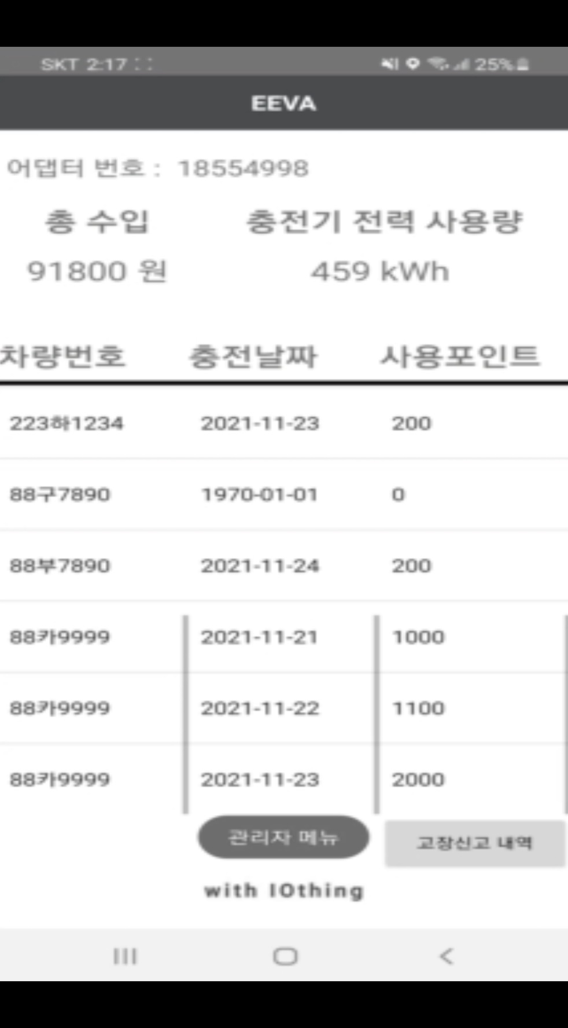
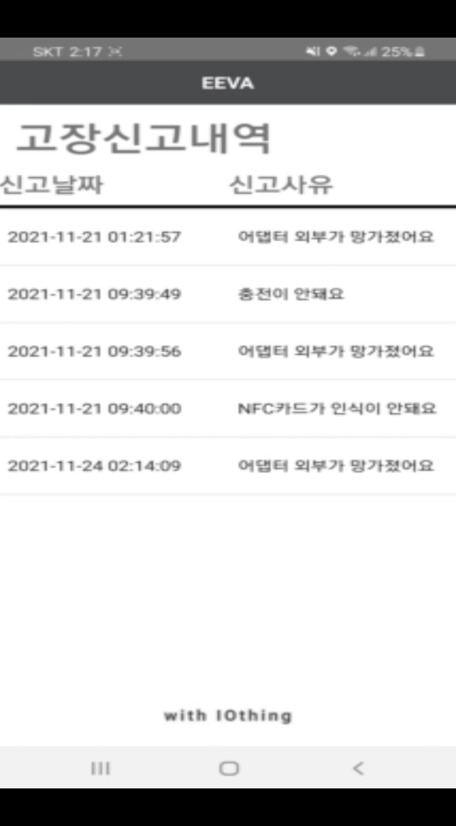
4. 2 프로그램 구조 상세 설명
- 애플리케이션
17 . 관리자 메뉴의 총 수입,
전력 사용량 내역 화면
18. 고장신고내역 화면

Slide 27
어디든 전기차 충전 어댑터
5. 기대 효과 & 활용방안

Slide 28
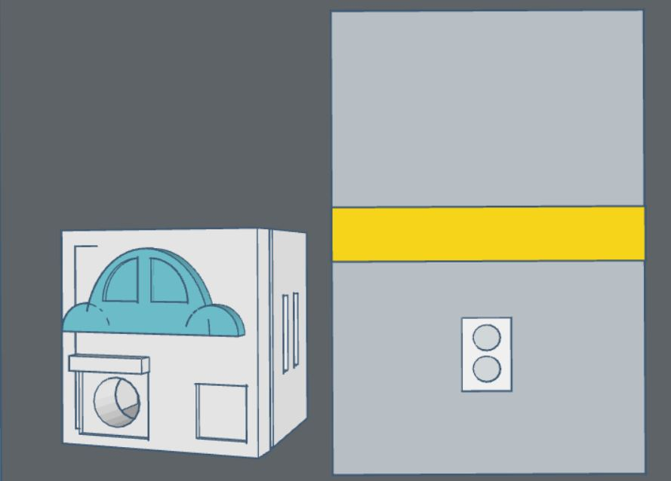



5. 1 기대 효과
간단한 설치로 빠른 인프라 확장
전기 도난 방지
공유 전기로 다양한 활용 가능
공정한 전력 거래

Slide 29
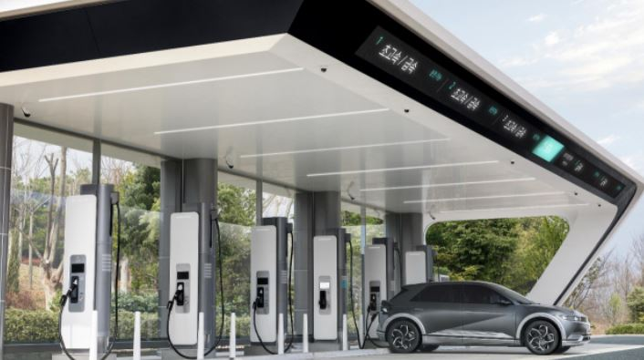
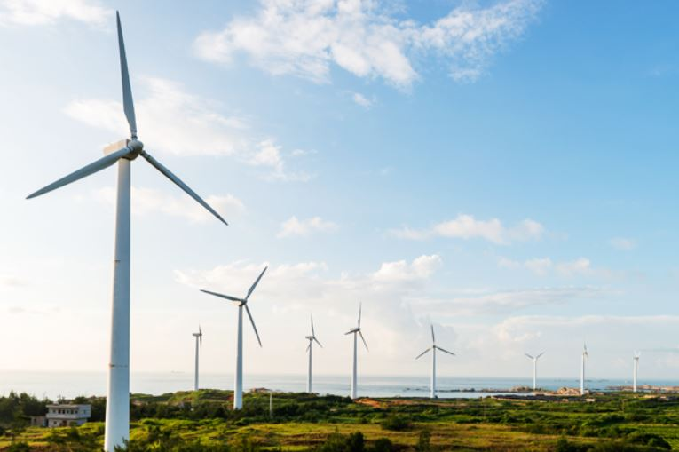
5. 2 활용 방안
전기차 산업 분야
공유 전기 분야
신재생 에너지 분야

Slide 30
어디든 전기차 충전 어댑터
6. 팀원 소개

Slide 31



6. Team Members
유영학
최준혁
손영준
홍민희
팀장
프로젝트 총괄 매니저
프론트엔드 개발자
백엔드
개발자
하드웨어 설계
문서작성

Slide 32
어디든 전기차 충전 어댑터
7. 일정

Slide 33
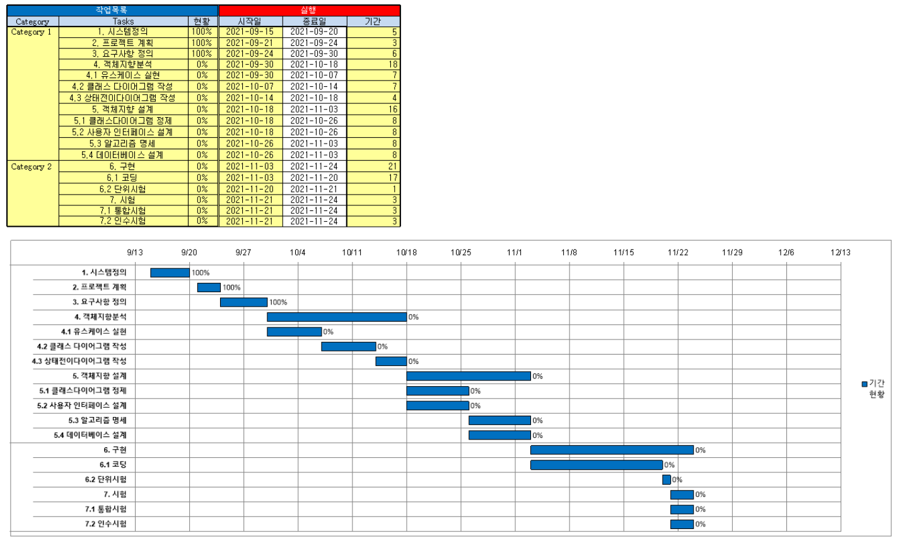
7. 일정

Slide 34
Thank you
Q n A

